Slide 1

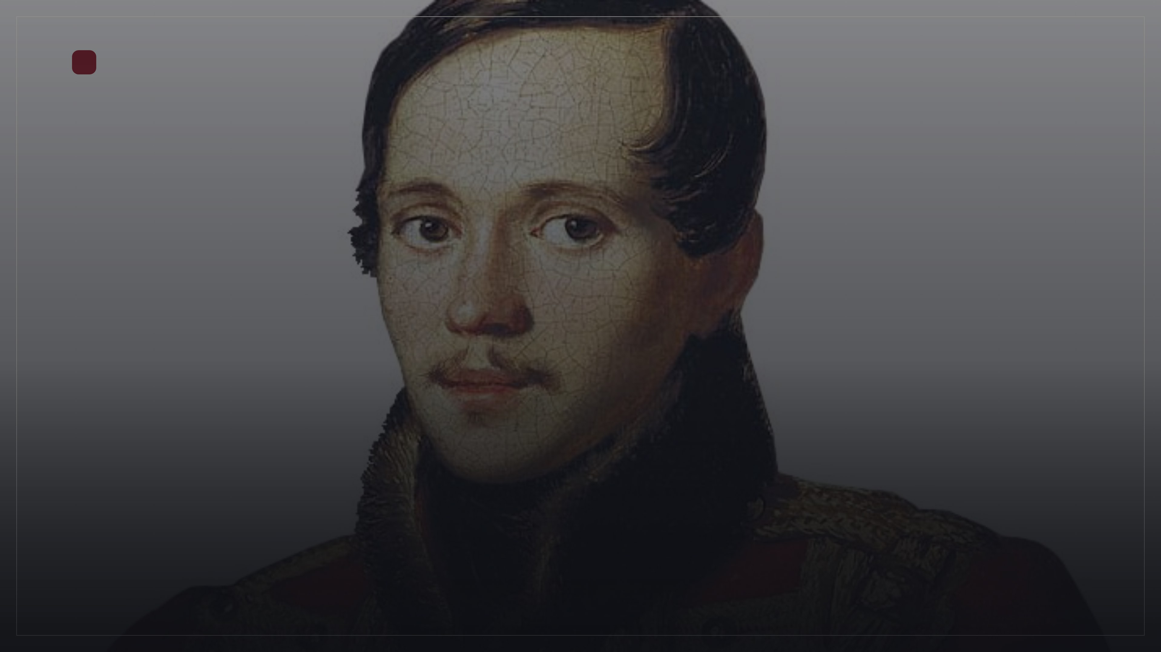
Презентация по литературе
М. Ю. Лермонтов: жизнь и творчество
Погружение в судьбу и наследие великого русского поэта
Notes:
Добрый день! Сегодня мы погрузимся в жизнь и творчество Михаила Юрьевича Лермонтова — одного из величайших поэтов русской литературы. Его судьба была короткой, но невероятно насыщенной. Давайте вспомним ключевые вехи его пути.

Slide 2

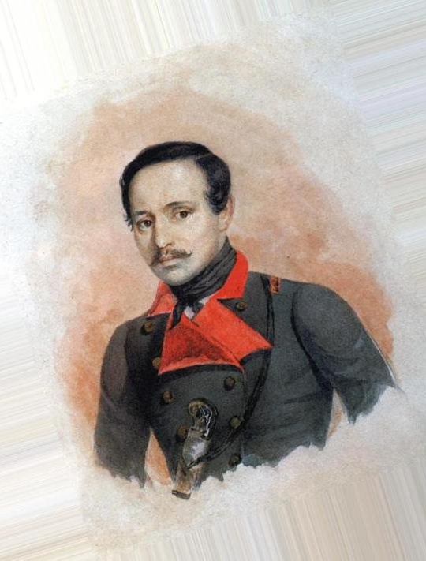
Детство и юность
Детство и юность Лермонтова
Михаил Юрьевич Лермонтов родился в Москве 15 октября 1814 года. Рано потерял мать, воспитывался бабушкой Е. А. Арсеньевой. Учился в Московском университете (1830–1832) и Школе гвардейских подпрапорщиков (1832–1834).
Бабушка дала ему блестящее домашнее образование
Notes:
Давайте обратимся к ранним годам Михаила Юрьевича Лермонтова. Он родился в Москве в 1814 году, в семье капитана в отставке. Его мать умерла, когда ему было всего два года, и воспитанием занялась бабушка, Елизавета Алексеевна Арсеньева, которая очень любила внука и дала ему отличное домашнее образование. Затем Лермонтов учился сначала в Московском университете, а после перешел в Школу гвардейских подпрапорщиков в Петербурге. Именно там начался его путь как поэта.

Slide 3

Первый период
Начало творчества
Первые стихотворения В 1828–1832 годах Лермонтов пишет первые лирические стихи, подражая Байрону.
Увлечение Байроном Байронизм становится ключевым влиянием: темы свободы, одиночества, протеста.
Поэма «Кавказский пленник» В 1828 году создает одну из первых поэм, вдохновленную Пушкиным и Кавказом.
Поэма «Исповедь» В 1830 году пишет поэму-исповедь, предвещающую «Мцыри».
Notes:
На этом этапе Лермонтов делает первые шаги в литературе. Он пишет стихи с 14 лет, увлекается Байроном, что видно в его темах свободы и одиночества. Создает поэмы «Кавказский пленник» и «Исповедь», которые закладывают основы его стиля. Эти ранние работы уже несут черты будущего гения. Дальше мы увидим, как он развивается.

Slide 4
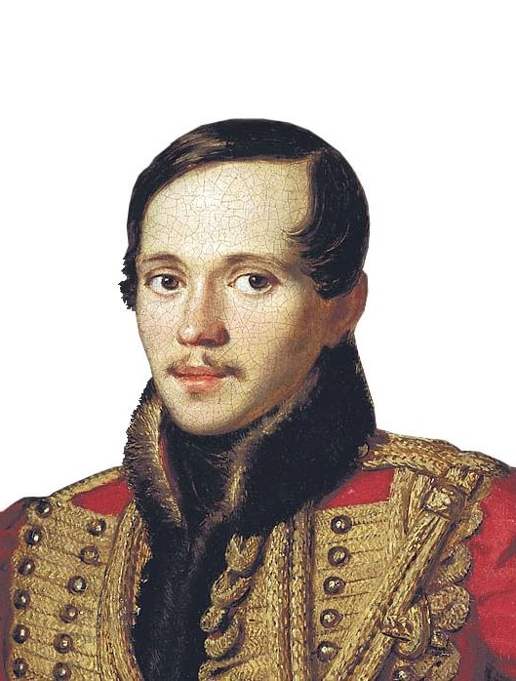
1837 год
«Смерть поэта» и первая ссылка
В 1837 году, потрясённый гибелью А.С. Пушкина, Лермонтов пишет стихотворение «Смерть поэта», которое мгновенно расходится в списках. Власти усматривают в нём «воззвание к революции» — поэта арестовывают и отправляют в первую ссылку на Кавказ. Именно там, среди величественных гор и суровой природы, окончательно формируется его мятежный дух.
Стихотворение принесло Лермонтову всероссийскую известность, но стоило ему свободы.
Notes:
Ребята, 1837 год стал переломным в судьбе Лермонтова. Когда до него дошла весть о смертельном ранении Пушкина, он за несколько ночей написал «Смерть поэта». Стихи ходили по рукам, их переписывали десятки людей. Но в финале Лермонтов прямо обвинил высший свет в травле Пушкина — и за это его арестовали. Судьба поэта решилась быстро: ссылка на Кавказ, в действующую армию. И вот парадокс: именно эта ссылка подарила нам зрелого Лермонтова. Кавказская природа — горы, ущелья, бурные реки — стала его второй музой. Он начал писать по-настоящему мощные вещи. Так что трагедия обернулась творческим взлётом.

Slide 5

Основные произведения
Главные произведения
«Маскарад» Драма о светском обществе, лицемерии и трагической судьбе личности.
«Демон» Поэма о противостоянии добра и зла, одиночестве и любви.
«Мцыри» Романтическая поэма о свободе, природе и борьбе за независимость.
«Песня про купца Калашникова» Историческая поэма о чести, любви и народной правде.
«Бородино» Стихотворение о мужестве русских солдат в Отечественной войне 1812 года.
Notes:
Лермонтов оставил нам множество шедевров. Взгляните на этот список: «Маскарад» — о лицемерии света, «Демон» — о вечной борьбе добра и зла, «Мцыри» — гимн свободе. А «Песня про купца Калашникова» и «Бородино» показывают его интерес к истории. Каждое произведение — это глубокое размышление о человеке и обществе. Перейдём к его главному роману.

Slide 6

Роман
«Герой нашего времени»
Психологический роман 1840 года из пяти повестей, объединённых образом Григория Печорина. Через его противоречивый характер раскрывается судьба «лишнего человека» в николаевской России. Печорин — умный, разочарованный, ищущий — стал первым психологическим портретом в русской литературе.
«Лишний человек» — тип героя, не находящего применения своим способностям.
1840
Notes:
Роман «Герой нашего времени» — вершина творчества Лермонтова. Это не просто рассказ о приключениях, а глубокий психологический портрет. Лермонтов первым в русской литературе показал внутренний мир героя так подробно. Печорин — сложный, противоречивый человек, который вызывает и сочувствие, и осуждение. Роман состоит из пяти повестей, каждая раскрывает новую грань его личности. Давайте посмотрим, как построен этот удивительный роман.

Slide 7
Творчество
Лермонтов-художник
Кавказские пейзажи, автопортреты, иллюстрации к произведениям — Лермонтов оставил более 300 живописных и графических работ.
Notes:
Мало кто знает, но Лермонтов был не только гениальным поэтом, но и талантливым художником. Он оставил после себя более трёхсот картин и рисунков. Особенно ему удавались кавказские пейзажи — горы, ущелья, аулы, которые он писал с натуры во время ссылок. Сохранилось несколько его автопортретов, в том числе знаменитый акварельный портрет в бурке. Лермонтов также иллюстрировал собственные произведения: например, к «Герою нашего времени» и «Демону». Его художественное наследие — важная часть его многогранного дарования.

Slide 8
1841 год
Последняя дуэль М.Ю. Лермонтова
15 июля 1841 года в Пятигорске состоялась дуэль между М.Ю. Лермонтовым и майором Н.С. Мартыновым. Поводом послужила ссора из-за неудачной шутки поэта. Лермонтов был убит наповал. Гибель 26-летнего поэта потрясла Россию и стала трагической точкой в его творческом пути.
Поэт погиб в возрасте 26 лет.
Notes:
И вот мы подходим к трагическому финалу. 15 июля 1841 года в Пятигорске состоялась дуэль, которая оборвала жизнь Михаила Лермонтова. Поводом послужила ссора с майором Мартыновым. Поэт, уставший от светских условностей, позволил себе неудачную шутку, которая привела к вызову. Лермонтов погиб на месте. Эта дуэль стала страшной параллелью к гибели Пушкина и лишила Россию ещё одного гения.

Slide 9

Значение творчества
М. Ю. Лермонтов в русской литературе
01
02
03
Влияние на литературу
Традиции реализма и психологизма
Продолжение Пушкина
Лермонтов завершил начатое Пушкиным движение к реализму, обогатив его глубоким психологизмом. Его произведения показали сложность внутреннего мира героя, став образцом для русской прозы XIX века.
Лермонтов продолжил пушкинскую традицию свободы, бунта и национального самосознания. Его поэзия стала мостом от романтизма к реализму, утвердив в литературе тему «лишнего человека».
В романе «Герой нашего времени» Лермонтов создал первый психологический роман в русской литературе. Он раскрыл диалектику души, повлияв на творчество Достоевского и Толстого.
Notes:
Творчество Лермонтова сыграло огромную роль в развитии русской литературы. Он не только завершил начатое Пушкиным движение к реализму, но и углубил психологизм, который позже станет визитной карточкой русской прозы. Его роман «Герой нашего времени» — первый психологический роман, где внутренний мир героя раскрыт через поступки и переживания. Именно Лермонтов заложил основы для великих романов Достоевского и Толстого. Продолжая пушкинские традиции свободы и бунта, он создал образ «лишнего человека», который станет центральным для русской литературы XIX века. Таким образом, значение Лермонтова выходит далеко за рамки его короткой жизни.

Slide 10
Финал
Спасибо за внимание!
Творчество Михаила Юрьевича Лермонтова — бесценное наследие русской литературы, вдохновляющее новые поколения.
Notes:
На этом наше знакомство с жизнью и творчеством Лермонтова завершается. Надеюсь, вы открыли для себя новые грани его гения. Спасибо за внимание, я готов ответить на ваши вопросы.

